Slide 1

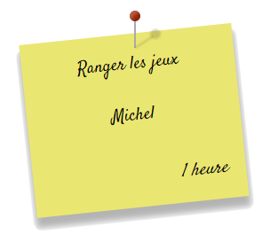
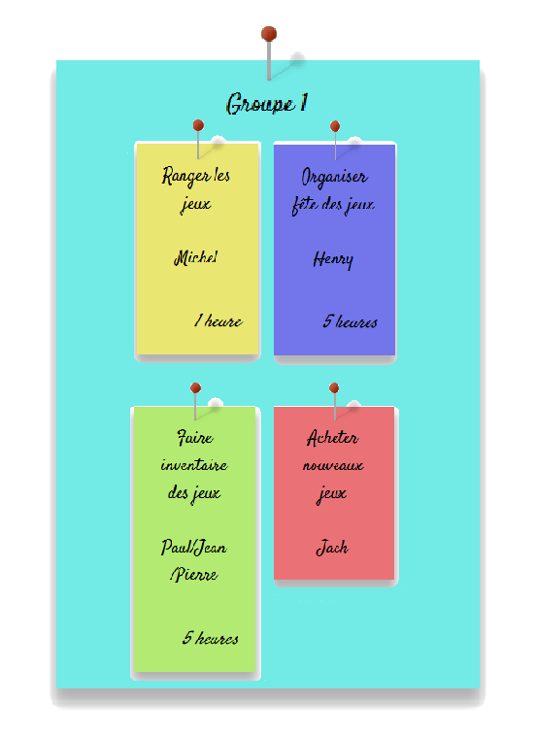




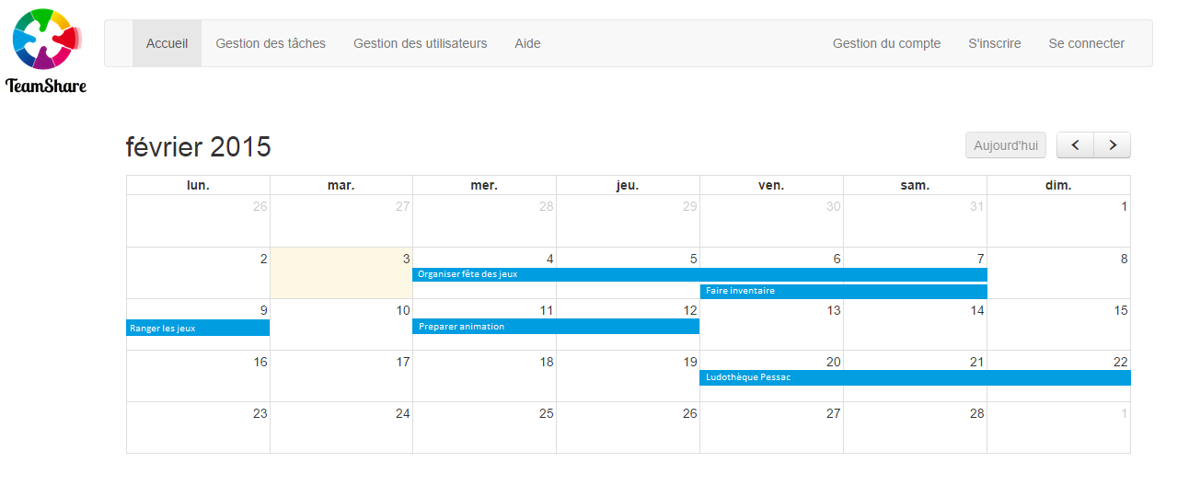




TeamShare
Application web de gestion de tâches
Système de Drag&Drop pour organiser les tâches
Organiser Fête des jeux
Ranger les jeux
Acheter nouveaux jeux
Jack
Henry
Pierre, Thomas
Michel, Martine
Possibilité de créer un groupe et de fusionner plusieurs tâches
3 heures
2 heures
Préparer animation
Faire inventaire
André
Paul
Martine, Thomas
2 heures
4 heures
Projet réalisé par
Alexis Barny
Pierre Eveno
Hadrien Tran
La page d’accueil de l’application se présente sous la forme d’un calendrier résumant les tâches du mois sélectionné.
Lors du clic sur une journée, le détail des tâches de la journée s’affiche avec une interface drag an drop.

